Slide 1
Finanční arbitr
Radim Boháč
20. listopadu 2024

Slide 2
Osnova
Právní úprava
Postavení finančního arbitra
Kancelář finančního arbitra
Příslušnost finančního arbitra
Řízení před finančním arbitrem
Statistika
Příklady

Slide 3
Úvodem
Na finančního arbitra se v současné době může obrátit spotřebitel, který je ve sporu se svým poskytovatelem nebo zprostředkovatelem platebních služeb, stavební spořitelnou, věřitelem nebo zprostředkovatelem spotřebitelského úvěru, životní pojišťovnou, obchodníkem s cennými papíry, investiční společností, investičním nebo pojišťovacím zprostředkovatelem, penzijní společností nebo zprostředkovatelem penzijního připojištění, penzijního doplňkového spoření, směnárníkem, osobou distribuující dlouhodobý penzijní produkt případně osobou poskytující tyto finanční služby bez příslušného povolení.
Primárním cílem finančního arbitra je tam, kde je spotřebitel v právu, přivést strany sporu ke smírnému vyřešení sporu tak, aby se spotřebitel nemusel obracet na soud a nemusel hradit náklady soudního řízení, protože řízení před finančním arbitrem je bezplatné a nevyžaduje se, aby byl spotřebitel právně zastoupen (náklady právního zastoupení se v řízení před finančním arbitrem nepřiznávají).
          Výroční zpráva o činnosti Finančního arbitra za rok 2023

Slide 4
Úvodem
Pokud ke smírnému vyřešení sporu nedojde, rozhoduje finanční arbitr ve věci. Pravomocné rozhodnutí finančního arbitra ve věci má účinky stejné jako pravomocné rozhodnutí obecného soudu, pokud proti němu strana sporu nepodá žalobu na nahrazení rozhodnutí finančního arbitra k obecnému soudu.
Ve sledovaném období finanční arbitr nejčastěji řešil spor o platnost smlouvy o spotřebitelském úvěru pro neposouzení úvěruschopnosti spotřebitele před jejím uzavřením s odbornou péčí a ve vztahu k mravnosti sjednané odměny věřitele. Dalším nejčastěji řešeným sporem, byl spor o uvedení platebního účtu do stavu, v jakém by byl, kdyby z něho poskytovatel platebních služeb neodepsal částky platebních transakcí, o kterých spotřebitel jako majitel účtu tvrdil, že k jejich provedení nedal souhlas.
Výroční zpráva o činnosti Finančního arbitra za rok 2023

Slide 5
1. Právní úprava
národní úprava
  zákon č. 229/2002 Sb., o finančním arbitrovi, ve znění pozdějších předpisů
  vychází z unijního práva
evropská úprava
  směrnice Evropského parlamentu a Rady (EU) 2015/2366, o platebních službách na vnitřním trhu
  směrnice Evropského parlamentu a Rady 2008/48/ES, o smlouvách o spotřebitelském úvěru
  další

Slide 6
2. Postavení finančního arbitra
arbitr a zástupce arbitra (§ 4)
  jmenováni vládou na návrh ministra financí
  podmínky
nestrannost a nezávislost (§ 5 odst. 1)
odpovídá vládě (§ 5 odst. 2)
  možnost odvolání arbitra (§ 7)
odpovědnost za škodu
  odpovídá stát (viz sp. zn. 25 Cdo 4744/2010)

Slide 7
Rozsudek NS sp. zn. 25 Cdo 4744/2010
Z citovaných ustanovení zákona č. 82/1998 Sb. pak vyplývá, že za škodu způsobenou při výkonu státní moci neodpovídají poškozenému osoby, jichž stát k plnění svých úkonů použil, nýbrž (za splnění zákonných podmínek) pouze stát a ten je také ve vztahu k poškozenému výlučně nositelem povinnosti k náhradě škody. To platí též
o finančním arbitrovi.

Slide 8
3. Kancelář finančního arbitra
Kancelář finančního arbitra (§ 1a)
  organizační složka státu
  účetní jednotka
  příjmy a výdaje součástí rozpočtové kapitoly Ministerstva financí
v čele je arbitr
statut
pracovní poměr a odměňování
  zákoník práce

Slide 9
4. Příslušnost finančního arbitra
oprávněn rozhodovat spory v oblasti
  platebních služeb
  elektronických peněz
  spotřebitelského úvěru nebo jiného úvěru, zápůjčky či obdobné finanční služby
  kolektivního investování
  životní pojištění
  směnárenské činnosti
  stavebního spoření
  investičních služeb
  jiných než platebních účtů
  vkladů
  doplňkového penzijního spoření, penzijního připojištění a panevropského osobního penzijního produktu
  dynamické směny měn
  dlouhodobý investiční produkt
Rok
2002
2011
2013
2016
2017
2022
2024

Slide 10
5. Řízení před finančním arbitrem
Povaha řízení
Strany řízení a jeho zahájení
Principy řízení
Ukončení řízení

Slide 11
A. Povaha řízení
správní řízení
subsidiární použití správního řádu (§ 24)
správní rozhodnutí
  přezkum podle části páté občanského soudního řádu
  (viz sp. zn. 2 Afs 176/2006)

Slide 12
Rozsudek NSS sp. zn. 2 Afs 176/2006
Soudní kontrola rozhodovací činnosti finančního arbitra ve věcech spadajících do jeho působnosti vymezené § 1 odst. 1 zákona č. 229/2002 Sb., o finančním arbitrovi, spadá do režimu části páté občanského soudního řádu

Slide 13
B. Strany řízení a jeho zahájení
strany řízení (§ 3)
  navrhovatel
    pouze spotřebitel
  instituce
    výčet v zákoně
zahájení (§ 8)
  vždy na návrh
  absence zpoplatnění

Slide 14
C. Principy řízení
smírné řešení sporu (§ 1 odst. 3)
arbitr je povinen rozhodovat podle svého nejlepšího vědomí a svědomí, nestranně, spravedlivě a bez průtahů a pouze na základě skutečností zjištěných v souladu s tímto zákonem a zvláštními právními předpisy (§ 12 odst. 1)
princip materiální pravdy (§ 12 odst. 3)

Slide 15
D. Ukončení řízení
nález (§ 15)
  arbitr vydává nález
  lhůta pro vydání 90 dnů, případně dalších 90 dnů
  pravomocný nález je vykonatelný
  možnost sankce (§ 17a)
námitky (§ 16)
  podat do 15 dnů
  lhůta pro rozhodnutí 30 dnů, nejdéle do 60 dnů
  odkladný účinek

Slide 16
6. Statistika
Počet zahájených řízení
Řízení zahájená podle oblastí
Řízení vedená podle oblastí
Průměrná délka a počet skončených řízení
Výsledek řízení

Slide 17
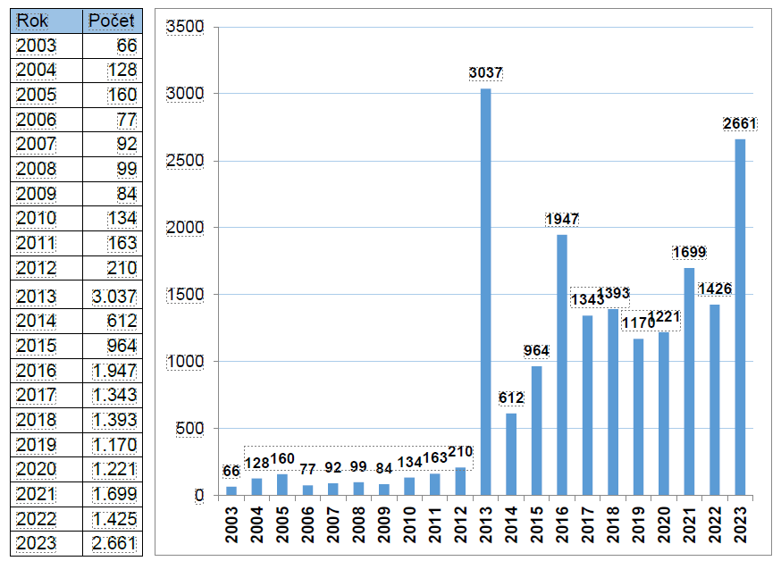
A. Počet zahájených řízení

Slide 18
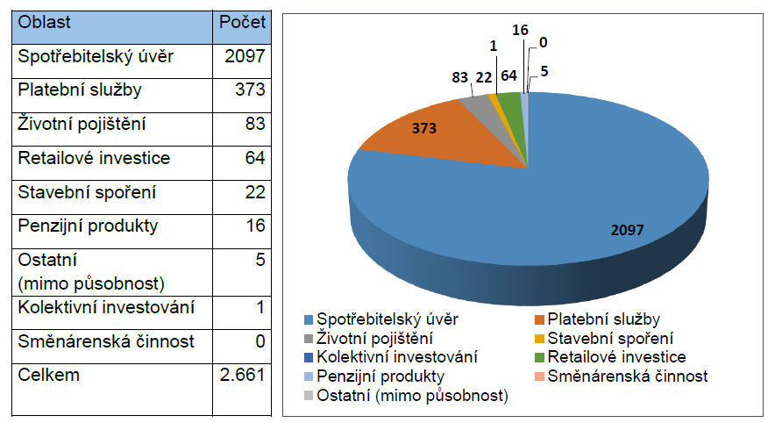
B. Řízení zahájená 2023 podle oblastí

Slide 19
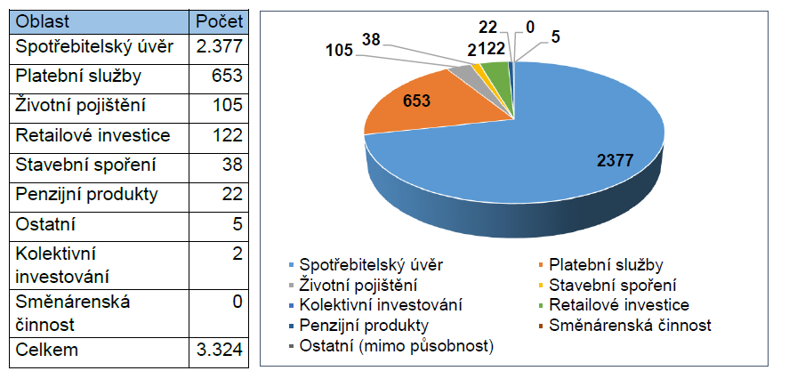
C. Řízení vedená 2023 podle oblastí

Slide 20
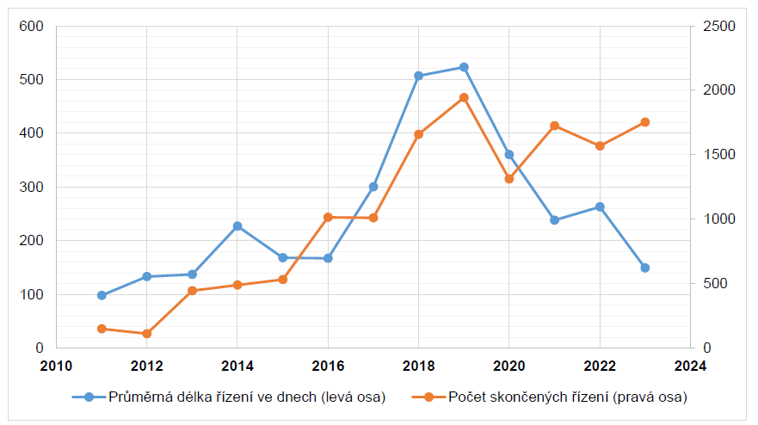
D. Průměrná délka a počet skončených řízení

Slide 21
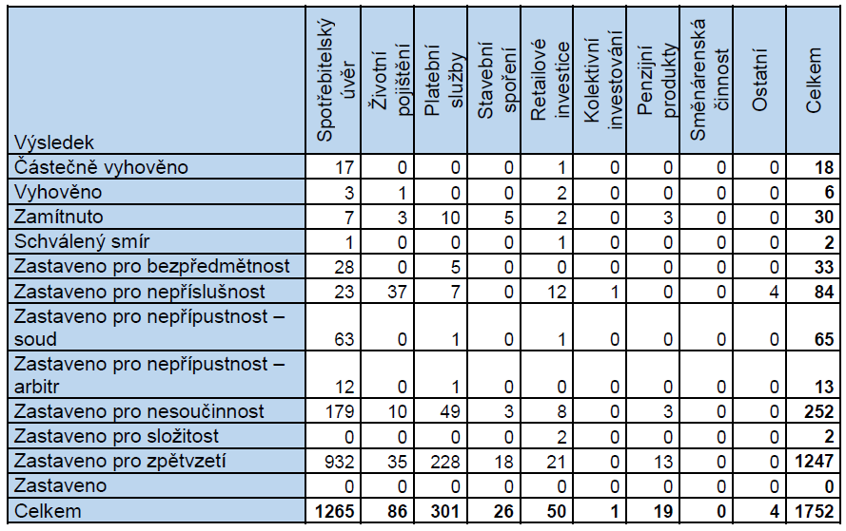
E. Výsledek řízení v roce 2023

Slide 22
7. Příklady
spor mezi poskytovatelem platebních služeb a uživatelem platebních služeb při poskytování platebních služeb (FA/PS/583/2015)
spor mezi provozovatelem směnárenské činnosti a osobou, se kterou byl směnárenský obchod proveden (FA/SM/773/2015)
spor mezi pojistitelem a spotřebitelem při nabízení, poskytování nebo zprostředkování životního pojištění (FA/ZP/1342/2016)

Slide 23
A. FA/PS/583/2015
oblast platebních služeb (výběr hotovosti z bankomatu pomocí kreditní karty)
tvrzení navrhovatele
tvrzení instituce
právní posouzení finančním arbitrem
  zda a v jakém rozsahu nese ztrátu ze sporných neautorizovaných platebních transakcí navrhovatel nebo instituce
nález: návrh se zamítá

Slide 24
B. FA/SM/773/2015
oblast směnárenské činnosti (provedení směnárenského obchodu)
tvrzení navrhovatele
tvrzení instituce
právní posouzení finančním arbitrem
  zda instituce dodržela zákonné povinnosti (kurzovní lístek, sdělení informací) a zda navrhovatelce vznikla škoda
nález: návrh se zamítá

Slide 25
C. FA/ZP/1342/2016
oblast životního pojištění (určení neplatnosti pojistné smlouvy
o životním pojištění)
tvrzení navrhovatele
tvrzení instituce
právní posouzení finančním arbitrem
  zda jsou neplatná ujednání o počátečních, správních a inkasních nákladech, rizikovém pojistném, odkupném a podílech na výnosech a zda je neplatná smlouva jako celek
  zda má být vydáno bezdůvodné obohacení (otázka promlčení)
nález: povinnost instituce uhradit určitou částku; neplatnost smlouvy; povinnost instituce zaplatit sankci

Slide 26
Finance jsou vždy až na prvním místě!
prof. JUDr. Radim Boháč, Ph.D.
Katedra finančního práva a finanční vědy
e-mail: bohac@prf.cuni.cz
web: www.radimbohac.cz
tel.: +420 221 005 330

